Slide 1
MASALAH PENELITIAN

Slide 2
MENETAPKAN MASALAH
PENELITIAN
Menemukan Masalah
Memilih Masalah
Merumuskan Masalah

Slide 3
Menemukan Masalah
Masalah penelitian dapat ditemukan dari berbagai sumber:
Referensi atau literatur
Pertemuan Ilmiah
Pendapat Otorita
Pengamatan Sepintas
Pengalaman Pribadi
Intuisi

Slide 4
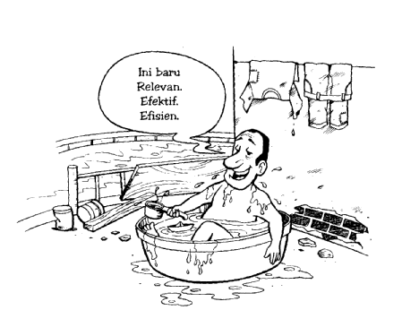
Memilih masalah
Arah masalahnya
Aktualitas
Orisinalitas
Relevan
Besarnya sumbangan terhadap ilmu
Arah calon peneliti
Biaya
Waktu
Alat/perlengkapan yang tersedia
Bekal kemampuan teoretis
Penguasaan metode yang diperlukan

Slide 5
Merumuskan masalah
Dirumuskan dengan kalimat pertanyaan (apakah, sejauh mana, bagaimana, dst.).
Dirumuskan dengan jelas dan padat.
Memberikan petunjuk tentang kemungkinan pengumpulan data.

Slide 6
CONTOH RUMUSAN MASALAH PENELITIAN
Bagaimana pengaruh pertumbuhan ekonomi,nilai tukar, ekspor, dan tingkat suku bunga domestik terhadap Investasi Asing Langsung di Indonesia?
Bagaimana pengaruh marketing stimuli dan lingkungan sosial budaya terhadap psikologi konsumen dalam keputusan pembelian barang X?
Bagaimana pengaruh kinerja keuangan terhadap Return Saham Perusahaan Food and Beverages yang listing di Bursa Efek Surabaya?

Slide 7
Kajian Teori dan
Kajian Penelitian Sebelumnya
Mengemukakan teori-teori yang relevan dengan masalah yang telah dirumuskan.
Kriterianya:
Relevance (relevan)
Recency (mutakhir)
Perhatikan cara mengutipnya.

Slide 8
TUJUAN KAJIAN TEORI DAN
TELAAH PENELITIAN SEBELUMNYA
Menghindari duplikasi.
Menghasilkan pengertian dan pemahaman yang komprehensif tentang permasalahan yang dicari jawabnya melalui peneltian.
Menunjukkan posisi penelitian yang akan dilakukan dibanding penelitian yang sudah dilakukan sehingga tampak persamaan dan perbedaannya.

